Slide 1
ADLogger タスク別時間記録システムの構築の提案
慶應義塾大学 環境情報学部 4年
中澤研究室 WellComp
助川 友理
Notes:
発表を始めさせて頂きます。WellCompのsukeです。親はshibaさんにお願いしております。

Slide 2
概要
朝の支度準備の時間管理が苦手な人は多い
時間管理が難しい理由の一つに「逆算が難しさ」が挙げられる
ADLoggerはタスク別の計測を元に合計時間を予測するシステムである
実験は大学生20名×4週間程度を目処に実施
ADLoggerによってタスク別・合計時間の実測値と見積もり時間の差が縮まった
Notes:
概要です。朝の支度など時間管理が求められる機会は多くありますが、苦手意識を抱える人は少なくありません。
私はアンケートと前回の実験から「正確なタスク毎の見積もり」及び「バッファの不足」を原因の一つと捉え、補助するシステム「ADLogger」を開発しました。
「ADLogger」の特徴はストップウォッチを使ってタスク別の実測を記録し、合計時間の予測を提案することです。
本システムの効果を測定するため、今回SFC生20名にご協力頂き4週間程度実験を行いました。
結果、タスク別・合計時間においてADLogger導入によって実測値と見積もりの差が縮まる効果が得られました。

Slide 3
1. 背景 ： 時間管理不足の表面化
文京学院大学→遅刻理由として「逆算の甘さ」を主要因と示唆
その他アンケート調査にて
PR TIMES：「支度に時間がかかった」
CanCam：「よく分からない」
「思ったより準備に時間がかかる」
Notes:
背景です。文京学院大学の調査によると、遅刻は通学・友人との待ち合わせ双方において、「逆算の甘さ」との大きな関連性が示唆されています。
また、他調査においても時間管理に関連する同様の理由が挙がります。

Slide 4
2. 問題点 ： 「逆算が苦手」とは
予測総時間
あ
予測各タスク総合時間
余白時間
2
タスクA
タスクB
1
タスクC
タスク間時間
予備時間
感覚に依存した見積もりの誤差
バッファ（余白時間）の不備
Notes:
では、「逆算の甘さ」とはどういうことを指すのかご説明します。
例えばプロジェクトマネジメントにおいては「感覚に依存した見積もりの誤差」及び「バッファ、つまり余白時間の不備」にあると考えられています。
前回の実験では朝の支度準備においても苦手意識のある人はその2点に問題がある可能性が示唆されました。

Slide 5
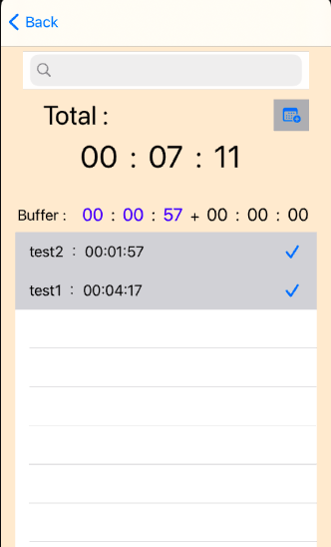
3. 目的
感覚に依存した見積もりの誤差
バッファ（余白時間）の不備
の解消
↓
正確な行動別時間の把握
適切な余裕時間の確保
を実現させるアプリケーションの提案
Notes:
私は先ほど提示した「感覚に依存した見積もりの誤差」及び「バッファ、つまり余白時間の不備」を解消させることを目的としている。
そのために、正確な行動別時間の把握、及び適切な余裕時間の確保を実現するアプリケーションが必要であると考えている。

Slide 6
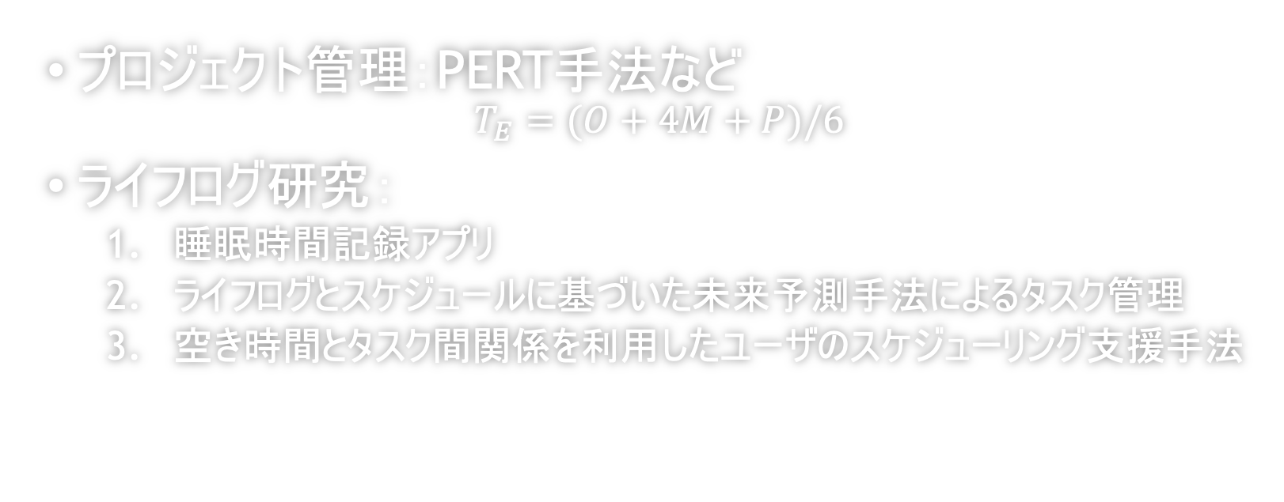
4. 先行研究 ：
プロジェクト管理：PERT手法など
$$T_{E}=(O+4M+P)/6$$
ライフログ研究：
睡眠時間記録アプリ
ライフログとスケジュールに基づいた未来予測手法によるタスク管理
空き時間とタスク間関係を利用したユーザのスケジューリング支援手法
Notes:
睡眠時間記録アプリ
https://www.jstage.jst.go.jp/article/fss/27/0/27_0_274/_pdf/-char/ja
乳児を持つ母親のライフログと作業の計測
https://www.jstage.jst.go.jp/article/jima/68/1/68_47/_pdf/-char/ja
ライフログとスケジュールに基づいた未来予測
file:///Users/yuri/Downloads/IPSJ-JNL5511016.pdf

Slide 7
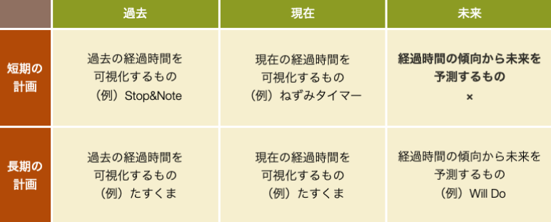
4. 先行事例 ：
トップダウン/ボトムアップ
先行事例の分類：
Notes:
睡眠時間記録アプリ
https://www.jstage.jst.go.jp/article/fss/27/0/27_0_274/_pdf/-char/ja
乳児を持つ母親のライフログと作業の計測
https://www.jstage.jst.go.jp/article/jima/68/1/68_47/_pdf/-char/ja
ライフログとスケジュールに基づいた未来予測
file:///Users/yuri/Downloads/IPSJ-JNL5511016.pdf

Slide 8
4. 先行研究 ： 問題意識
時間把握に関する学術的な先行研究が少ない
逆算/余白時間 を包括した研究がない
余白時間のアプリケーションがない
等

Slide 9
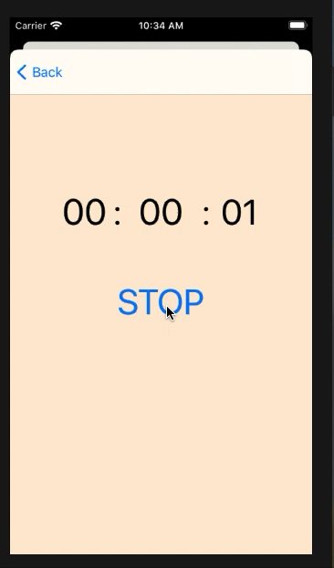
5. ADLoggerシステム
タスク別時間計測
時間傾向の導出
指定タスクの合計時間算出
余白時間付必要時間の導出
Apple カレンダーの登録

Slide 10
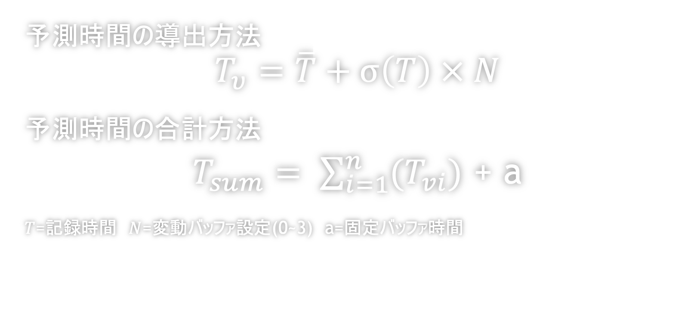
5. 余白時間の導出について
予測時間の導出方法
$$T_{υ}=\overline{T}+σ\left(T\right) × N$$
予測時間の合計方法
$T_{sum}= \sum_{i=1}^{n}{(T_{vi})}$ + a
$T$=記録時間 $N$=変動バッファ設定(0~3) a=固定バッファ時間

Slide 11
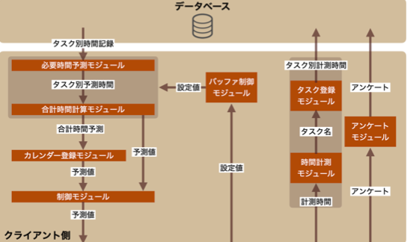
5. ADLoggerシステム ： システム構成図

Slide 12
6. 実験 本計測
SFC生 20名 / 4週間程度
連続で行う行動と必要な時間を実験者に報告する
Zoomで実験者と会い、測りながら行う
設定を変更して 1. 2. を行う
インタビュー
＋ 実験期間中は計測を任意でお願いする

Slide 13
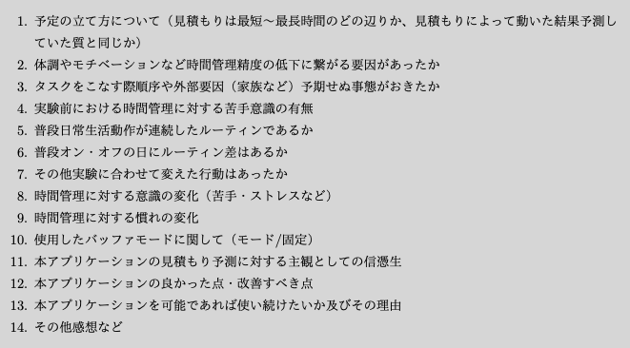
6. 実験後インタビュー
14問の質疑

Slide 14
6. 評価手法
y=ax として表した時の係数比較
分布・平均・標準偏差の比較
インタビューの傾向について

Slide 15
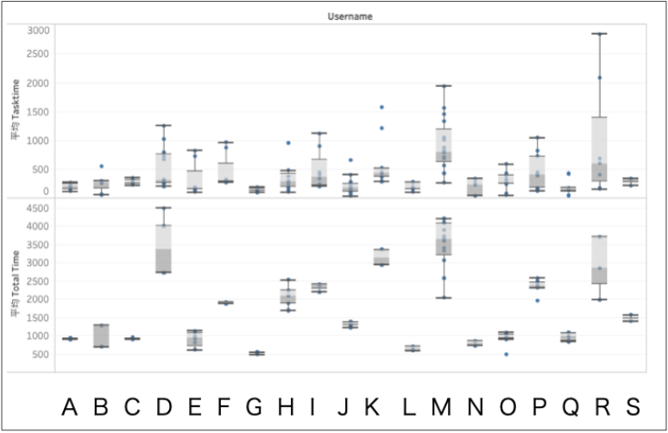
7. 結果
被験者：19人
収集データ
3日分 (前半2回、後半1回)： ７人
3日以上：7人
3日未満（主に実験中）：5人
かかる総合時間の平均時間の分布
（やっている事も時間も個人差大）

Slide 16
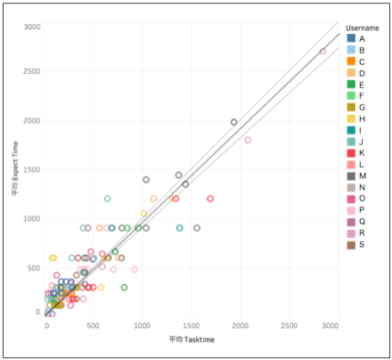
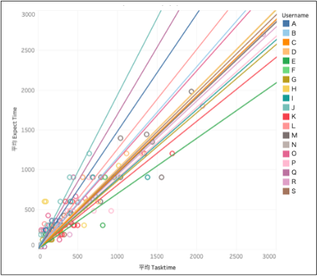
7. 結果
被験者：19人
収集データ
3日分 (前半2回、後半1回)： ７人
3日以上：7人
3日未満（主に実験中）：5人

Slide 17
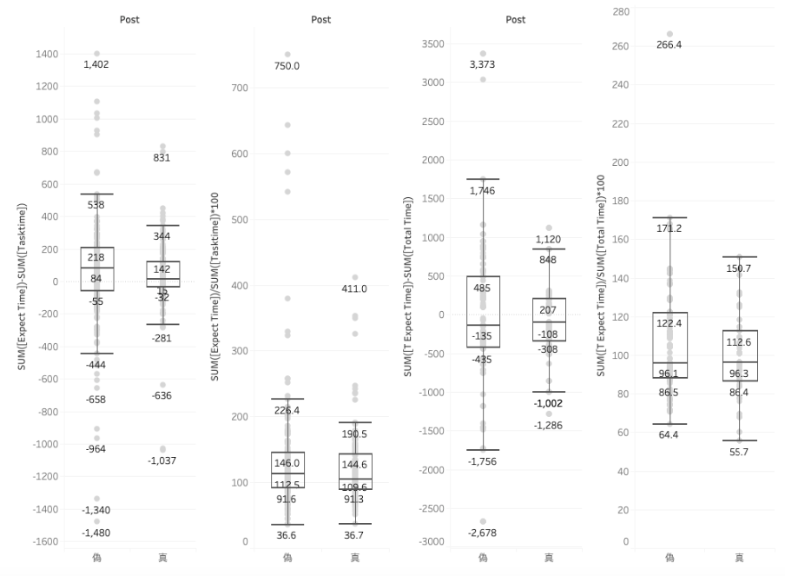
7. 結果
ADLogger見る前と見た後
→幅狭くなった
あ
Notes:
2回目と3回目比較でも総合時間（時間）以外幅の縮小が見られた

Slide 18
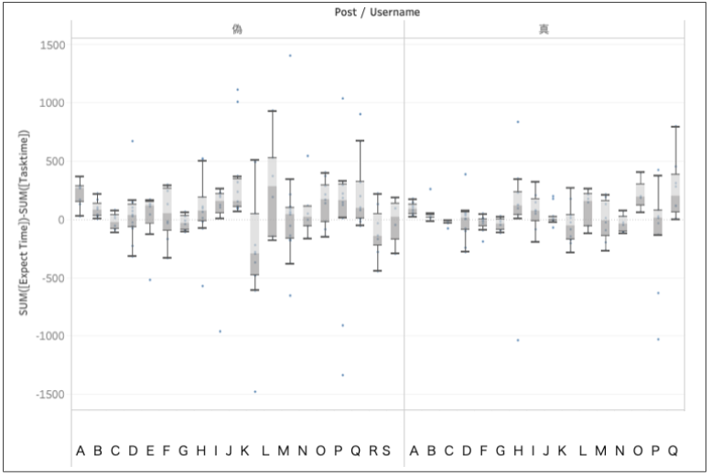
7. 結果
Notes:
タスク別(時間)

Slide 19
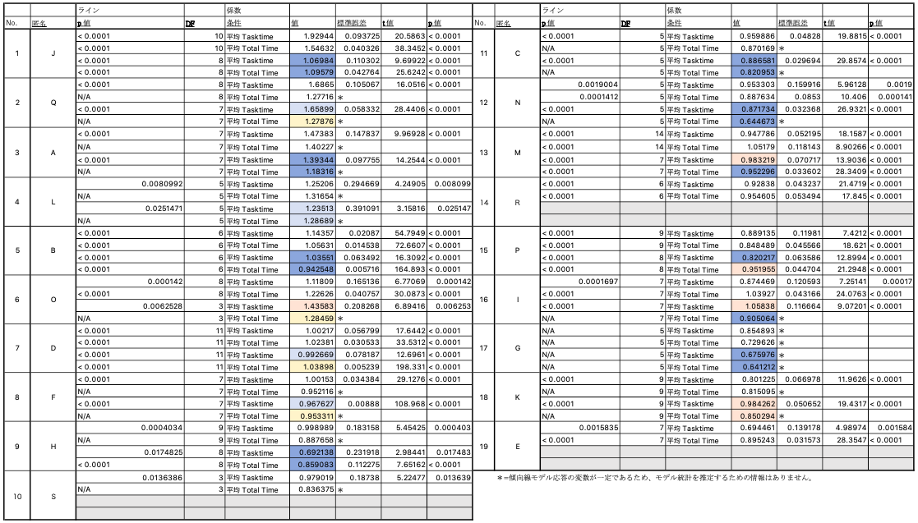
7. 結果
Notes:
タスク別(時間)

Slide 20
7. インタビュー結果
苦手意識のある被験者は係数の低い被験者に多い
係数が1に近いほど普段余白時間なく見積もる傾向があった
効果を感じた被験者は81% (13人) いた
システムの長所→シンプルかつ効果が出やすい
システムの短所→計測に手間がかかる、UIなど
改善案：

Slide 21
7. 考察
ADLoggerの導入によって
差が縮まる→タイマーの実測値の平均に合わせたい意識が高まる
被験者によって効果に差がある
係数が低い被験者、苦手意識のある被験者は効果が出やすい
被験者別の時間傾向（係数別）
①→バッファを実験前から自然と組み込んで予定を立てる、苦手意識少
②→バッファを組み込まず、苦手意識を感じやすい
③→苦手意識の有無にはばらつきがある

Slide 22
7. 今後の展望
時間予測の最適化
アプリケーションのUI向上
実験の改善（バイアスの削減、日数・人数を増やすなど）
時間感覚、多次元処理能力などとの関係性の調査
インタビューからの質問紙作成

Slide 23
まとめ
「逆算が難しさ」を解消するためにタスク毎の計測を元に合計時間を予測する「ADLogger」を提案した
実験は大学生20名×4週間程度を目処に朝の支度準備を想定して実施
ADLoggerによってタスクないし合計時間の実態時間と見積もり時間の差が縮まったが、見積もりを y=ax と置くと、傾数aは下がった
ADLoggerによる行動変容やユーザの行動パターン差を示唆
システムの最適化や実験環境の改善が必要

Slide 24
ご静聴有難うございました

